Slide 1
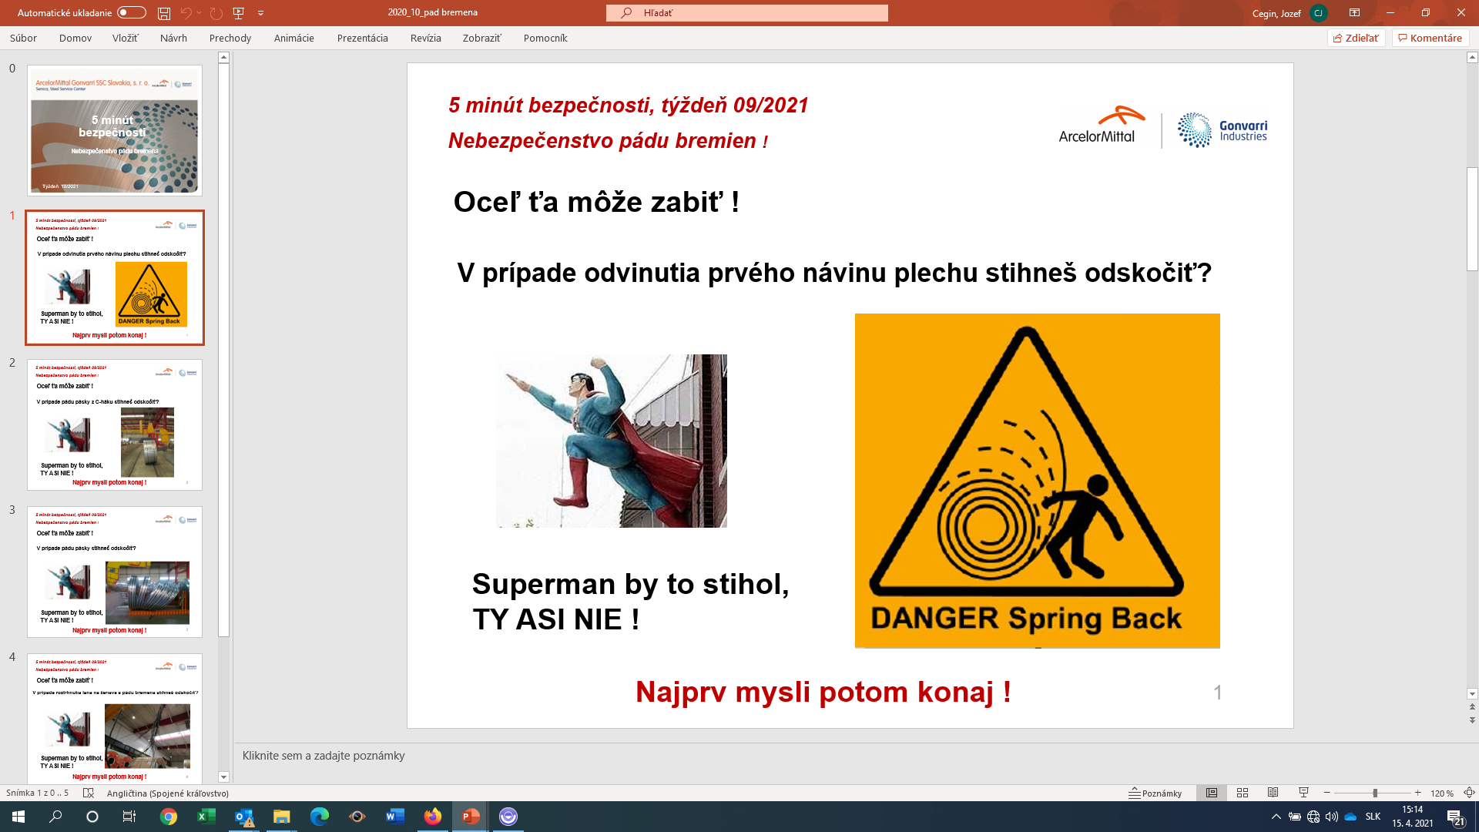
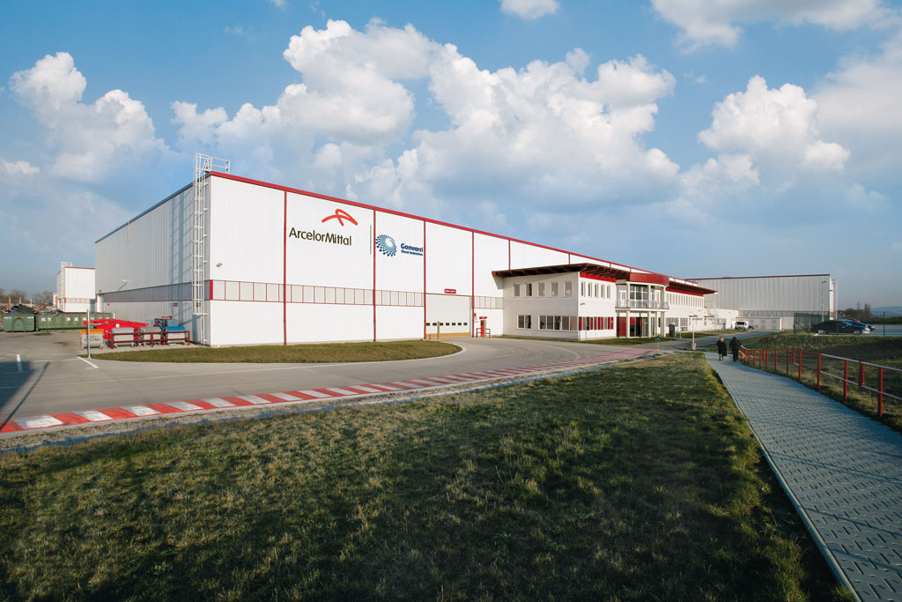
Manuál pre zamestnancov / dodávateľov (obrázková verzia)/ Safety manual for contractors (image version)
Vydané / Issued by : Mgr.Jozef Čegiň
Schválené / Approved by : Ing Peter Mišo
15.04.2021 Verzia č.5
Kópia: č. OR

Slide 2
Obsah
1) Účel manuálu
1.1 Analýza úrazov dodávateľov v skupine ArcelorMittal a Gonvarri
2) Zlaté pravidlá spoločnosti ArcelorMittal Gonvarri SSC Slovakia s.r.o.
3) Zásady vstupu do areálu ArcelorMittal Gonvarri SSC Slovakia s.r.o.
3.1 Parkovanie
4) Všeobecné zásady bezpečnosti a ochrany zdravia pri práci /BOZP/, ochrany
pred požiarmi /OPP/ a ochrany životného prostredia /OŽP/
5) Odborná a zdravotná spôsobilosť pre špecifické pracovné činnosti
6) Používanie osobných ochranných pracovných pomôcok /OOPP/
6.1 Základné OOPP
6.2 Špecifické OOPP
7) Najzávažnejšie zostatkové riziká a nebezpečenstvá v priestoroch AMG
8) Ochrana životného prostredia
8.1 Separácia odpadov
9) Špecifické pravidlá dodržiavania BOZP pre výrobné/skladové priestory AMG
9.1 Povinnosti pred zahájením prác /školenie a odovzdanie pracoviska/
9.2 Zaistenie strojov počas opravy / LOCK-OUT/TAG-OUT postup
2

Slide 3
Obsah
10) Zásady práce vo výškach a nad voľnou hĺbkou
10.1 Práce na streche
10.2 Pohyb na žeriavovej dráhe
11) Používanie rebríkov
12) Požiadavky na lešenie
13) Vstup do priestorov pod úrovňou podlahy
14) Prostriedky osobného zabezpečenia pre prácu vo výškach/ bezpečnostný postroj
15) Zásady bezpečnosti práce v priestore železničnej vlečky
16) Zásady bezpečnosti práce v sklade zvitkov
17) Manipulácia s bremenami, používanie žeriavov a vysokozdvižných vozíkov
18) Práce so zvýšeným nebezpečenstvom vzniku požiaru
19) Manipulácia s ropnými a chemickými látkami
20) Havarijná pripravenosť
20.1) Požiarno-evakuačný plán, rozmiestnenie lekárničiek, separácia odpadov
20.2) Zásady poskytovania prvej pomoci
21) Pravidlá na ochranu Vašich rúk
22) Hlásenie a vyšetrovanie mimoriadnych udalostí
23) Politika bezpečnosti a ochrany zdravia pri práci
3

Slide 4
1) Účel manuálu
Uvedený manuál slúži na základné minimum dodržiavania BOZP, OP, OŽP pre všetky osoby vstupujúce do areálu ArcelorMittal Gonvarri SSC v Senici
Cieľom manuálu je zabezpečiť bezpečnú prácu všetkých osôb a eliminovanie vzniku úrazu resp. inej mimoriadnej udalosti
Manuál vychádza zo základných legislatívnych predpisov a zákonov Slovenskej republiky ako i zo základných predpisov spoločností ArcelorMittal a Gonvarri
Uvedený manuál nemôže obsiahnuť všetky zákonné normy a predpisy a každý kto vstupuje do areálu je povinný sa nimi riadiť podľa rozsahu svojich činností a vykonávaných prác
Každý pracovník vykonávajúci práce v areáli AMG je povinný sa ním oboznámiť za čo zodpovedá vopred dohodnutá osoba dodávateľa (v objednávke, resp. zmluve)
Nedodržanie legislatívnych požiadaviek a požiadaviek manuálu je postihovaný sankciami uvedenými v osobitnej kapitole

Slide 5
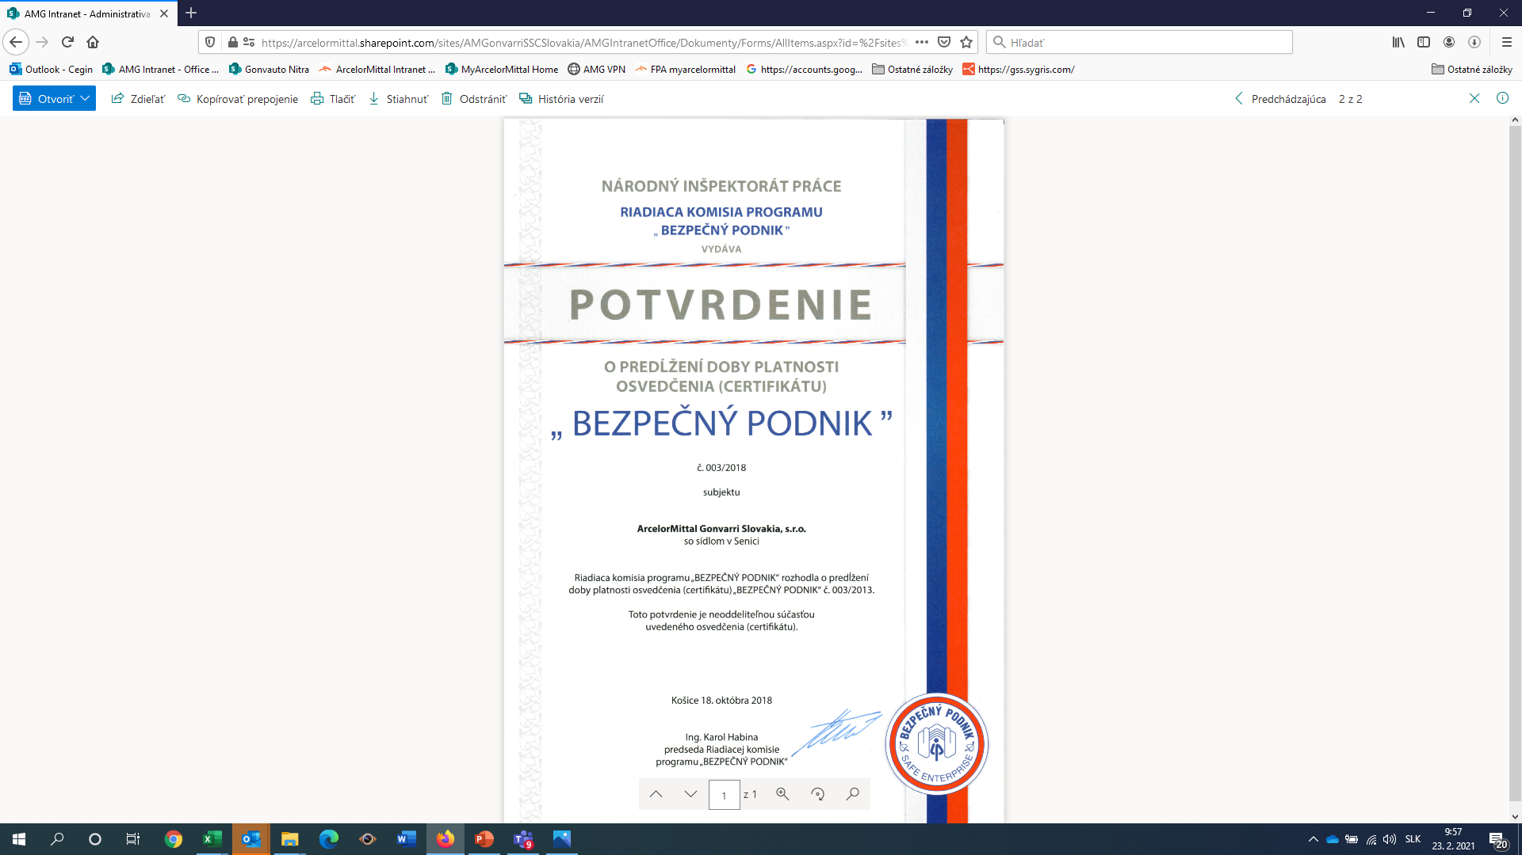
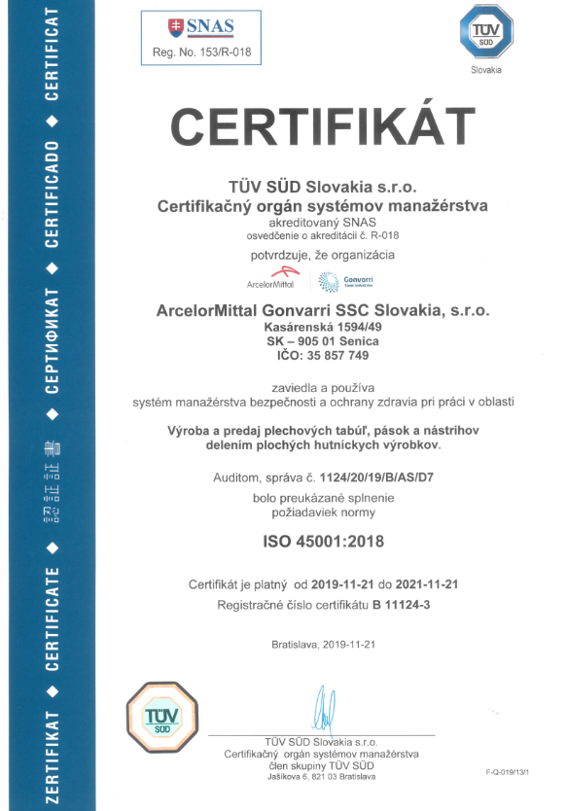
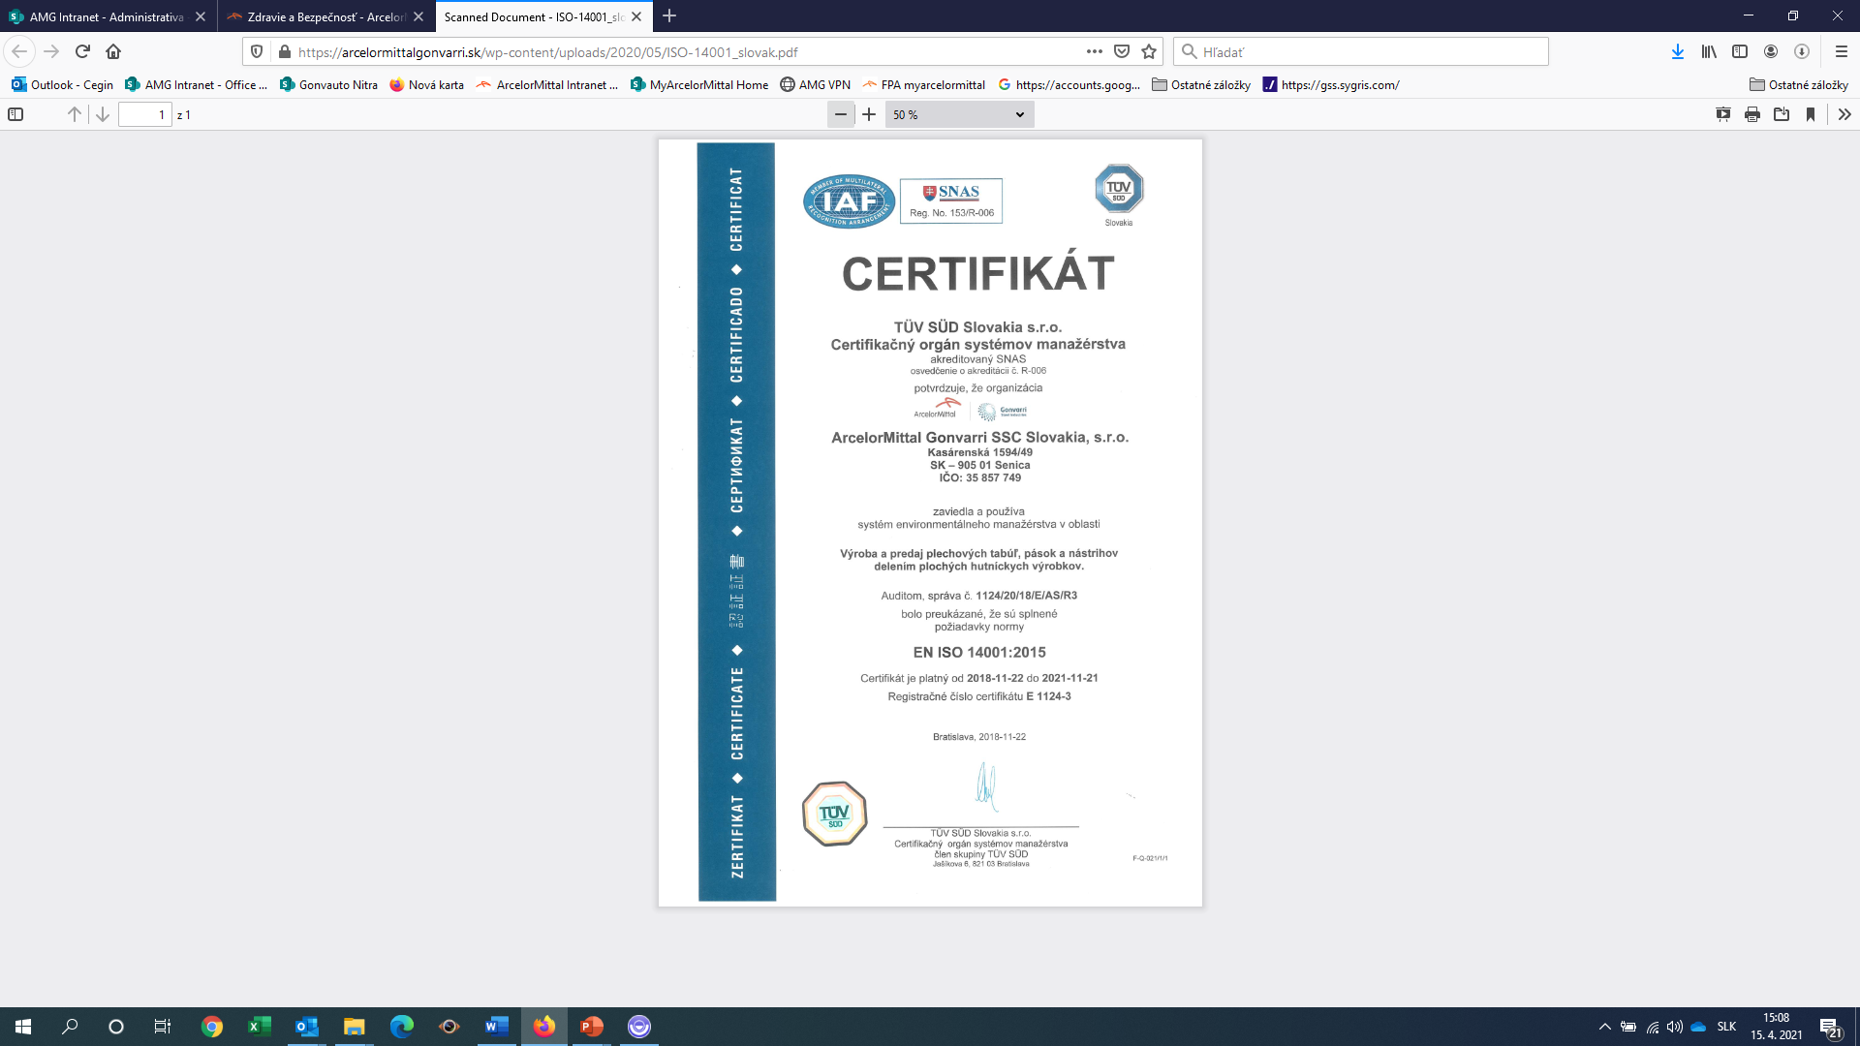

Systém riadenia BOZP, PO a ochrany životného prostredia
Spoločnosť ArcelorMittal Gonvarri SSC Slovakia sa snaží o vybudovanie najbezpečnejšieho a najzdravšieho priemyselného prostredia aké je to len možné, nielen pre našich zamestnancov ale tiež aj pre všetky tretie strany, ktoré sú angažované v rôznych druhoch prác. Uvedené sa dá dosiahnuť iba vzájomnou spoluprácou.
Uistite sa prosím, že chápete a dodržiavate obsah tohto školenia, ktoré bude skompletizované s dokumentáciou týkajúcej sa Vašich špecifických pracovných rizík a bezpečnostných pravidiel (bezpečnostné pokyny) a doplnené dennými praktickými ukážkami, ktoré vykonajú nadriadení, ktorí sú počas Vášho školiaceho procesu jednak ako Vaši tútori a takisto ako osoby zodpovedné za dodržiavanie interných pravidiel pri vykonávaní Vašich denných pracovných činností.
Dodržiavanie ustanovení uvedených v podnikových pravidlách sa považuje za súčasť Vášho zmluvného vzťahu so spoločnosťou ArcelorMittalGonvarri SSC Slovakia. Pravidlá v uvedenom dokumente sú povinní rešpektovať všetci zamestnanci/tretie strany. Konanie, ktoré je v rozpore s pravidlami BOZP nebude tolerované.
V prípade pochybností sa neváhajte spýtať alebo podajte akýkoľvek návrh, ktorý by nám pomohol zlepšiť bezpečnosť Vás a aj Vašich spolupracovníkov.

Slide 6
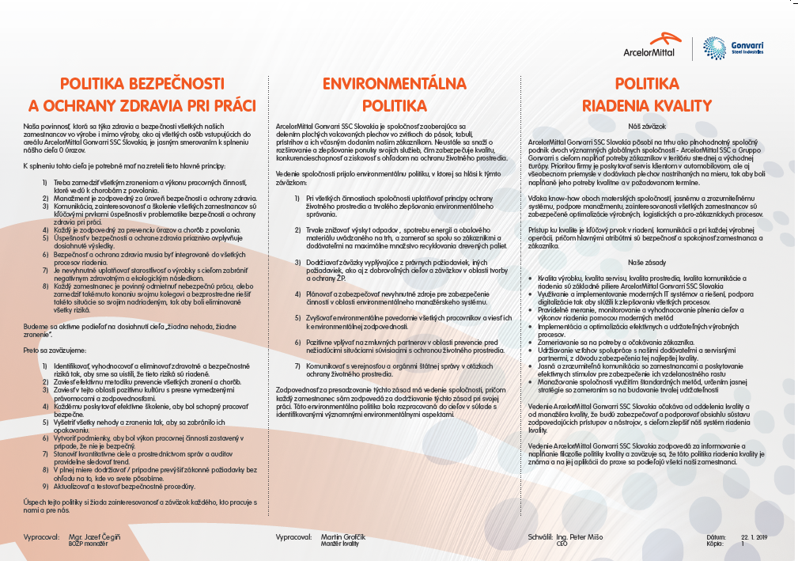
23) Politika BOZP, kvality a environmentu
6

Slide 7
1.1 Analýza úrazov dodávateľov
Počet úrazov zamestnancov dodávateľských firiem
je 3 x väčší ako u zamestnancov !

Slide 8










2. Zlaté/základné pravidlá bezpečnosti
8

Slide 9
3) Zásady vstupu do areálu AMG
Na vstup do areálu slúži výlučne vrátnica spoločnosti
Vstup cez vrátnicu:
- Vstup automobilom je povolený iba v prípade ak veziete tovar/náradie
- Materiál/náradie a pod. určené p spätnému vývozu zaeviduje pracovník
SBS na predpísanom tlačive
- Na parkovanie sú určené iba vyhradené/označené miesta
- V prípade ak dĺžka prác nepresiahne 3 pracovné dni, Vás pracovník SBS
vybaví navštívenkou, ktorú ste povinný nosiť na viditeľnom mieste
- Dlhodobý dodávatelia/dĺžka prác nad 3 pracovné dni/ po absolvovaní
školenia obdržia preukaz vstupu
- Pracovník SBS kontaktuje telefonicky zodpovednú osobu AMG, podľa
ktorej pokynov ste povinný sa riadiť

Slide 10
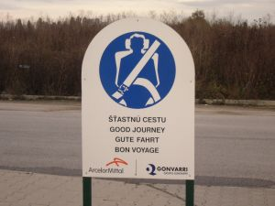
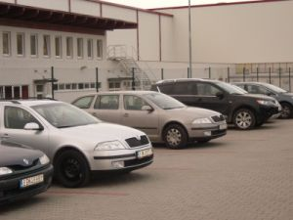
3.1) Parkovanie
- na parkovanie slúžia vyhradené a označené miesta
- parkovanie mimo vyhradených miest je prísne zakázané
- vždy zaparkuj cúvaním, v prípade vzniku mimoriadnej situácie bude
opustenie parkoviska jednoduchšie
10

Slide 11
4) Všeobecné zásady bezpečnosti a ochrany zdravia pri práci /BOZP/, ochrany pred požiarmi /OPP/ a ochrany životného prostredia /OŽP/
Osoba vstupujúca do priestorov AMG je povinná na vyzvanie podrobiť sa vyšetreniu za účelom zistenia, či nie je pod vplyvom alkoholu alebo iných omamných látok, ktoré vykoná pracovník SBS, alebo poverený zamestnanec AMG.
Používaj iba vyhradené cesty a chodníky, zdržiavanie sa je povolené iba na pracovisku kde vykonávate dohodnutú pracovnú činnosť.
Rešpektuj bezpečnostné značky a signály a pokyny zodpovedného pracovníka AMG.
Prístupy ku vchodom, únikovým východom, hasiacim prístrojom a hydrantom, hlavným vypínačom energií /elektrika, voda a plyn/ nezatarasuj materiálmi.
- Pri prechádzaní po vnútropodnikových komunikáciách prechádzaj opatrne, pred vstupom na komunikáciu sa presvedč, či nehrozí nebezpečenstvo od vozidiel, prípadne vysokozdvižných vozíkov /VZV/.
11

Slide 12
Zdržiavať sa v priestore koľajovej vlečky môžu len pracovníci k tomu určení pri rešpektovaní osobitných predpisov.
Nezasahuj do strojnotechnologických zariadení a pohyblivých častí počas prevádzky.
Prísne dodržiavaj bezpečnostné predpisy pre zaobchádzanie s “Vyhradenými technickými zariadeniami” (elektrické zariadenia, plynové zariadenia, tlakové zariadenia, zdvíhacie zariadenia). Manipulovať s uvedenými zariadeniami je povolené iba v rozsahu pracovného povolenia. Neohrozuj činnosťou na uvedených zariadeniach seba ani spolupracovníkov a počínaj si pri práci s nimi tak, aby si nespôsobili haváriu a aby sa predchádzalo ich poruchám. Poruchy uvedených zariadení môže odstrániť len oprávnený a poverený pracovník.
Pri príchode na pracovisko / opustením pracoviska vždy informuje vedúceho pracoviska a riaď sa jeho pokynmi pre zaistenie bezpečnosti a ochrany zdravia.
- Každú mimoriadnu udalosť /nehodu, zranenie a pod./, ihneď nahlás kontaktnej osobe- miestne zodpovednej osobe/vedúcemu pracoviska
12

Slide 13
Nástroje môžu byť používané len ak sú vo vyhovujúcom stave bezpečnom pre obsluhu.
Po skončení práce musí byť pracovisko dané do pôvodného stavu /poriadok a čistota/.
Odpadový materiál musí byť vždy uskladnený vo vhodných kontajneroch podľa druhu odpadu /nebezpečný odpad-červená, komunálny odpad –modrá,
plasty-žltá , oceľový odpad-veĺkokapacitný kontajner modrej farby.
Zabráň únikom nebezpečných látok do vzduchu, vody a zeme.
Každá zmluvná strana je zodpovedná za asistenciu pri prvej pomoci svojim zamestnancom, alebo zmluvným stranám.
V prípade mimoriadnej situácie /požiar, výbuch, úraz, havária/ vždy kontaktuj ohlasovňu požiarov – vrátnica / NÚDZOVÉ ČÍSO 034/6946550
13

Slide 14
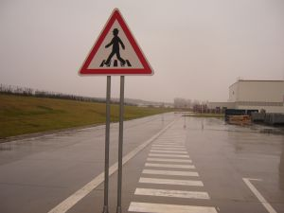
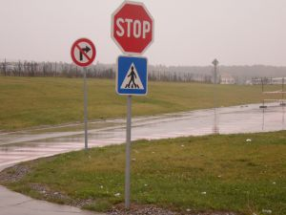
Všeobecné zásady
Dodržiavaj dopravné predpisy, pohybuj sa iba po
vyznačených chodníkoch

Slide 15
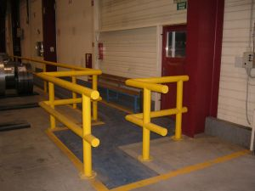
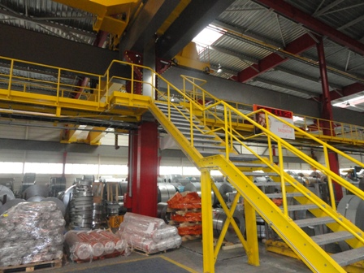
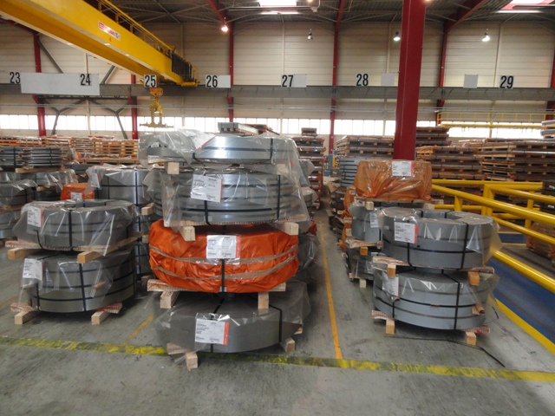
Všeobecné zásady
- pohybuj sa iba po vyhradených chodníkoch a plošinách
- zákaz vstupu do priestorov skladov nepovolaným osobám

Slide 16
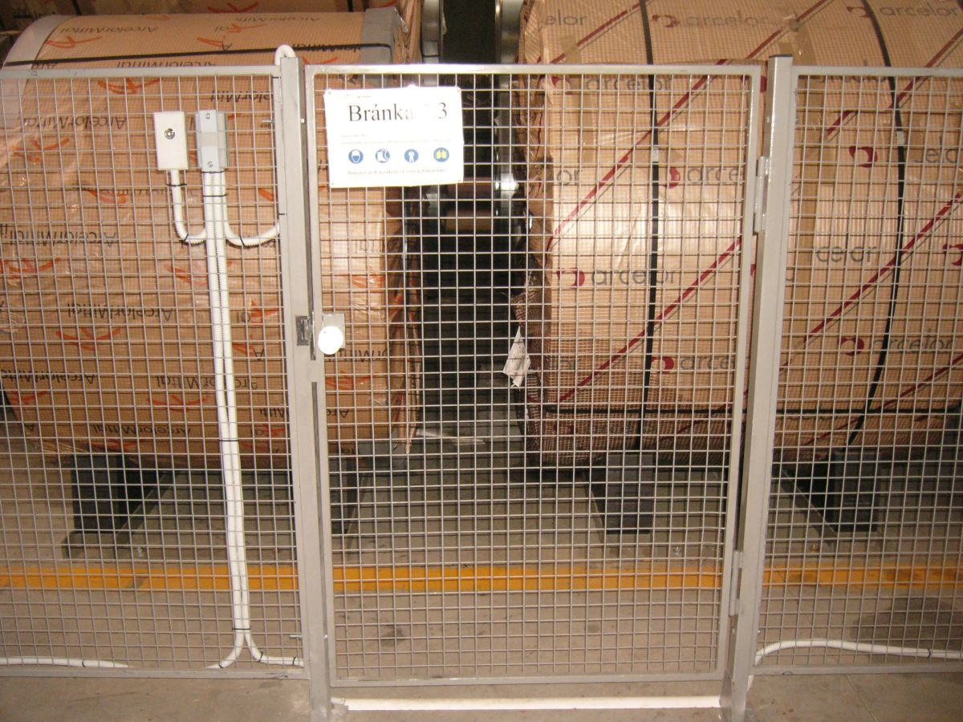
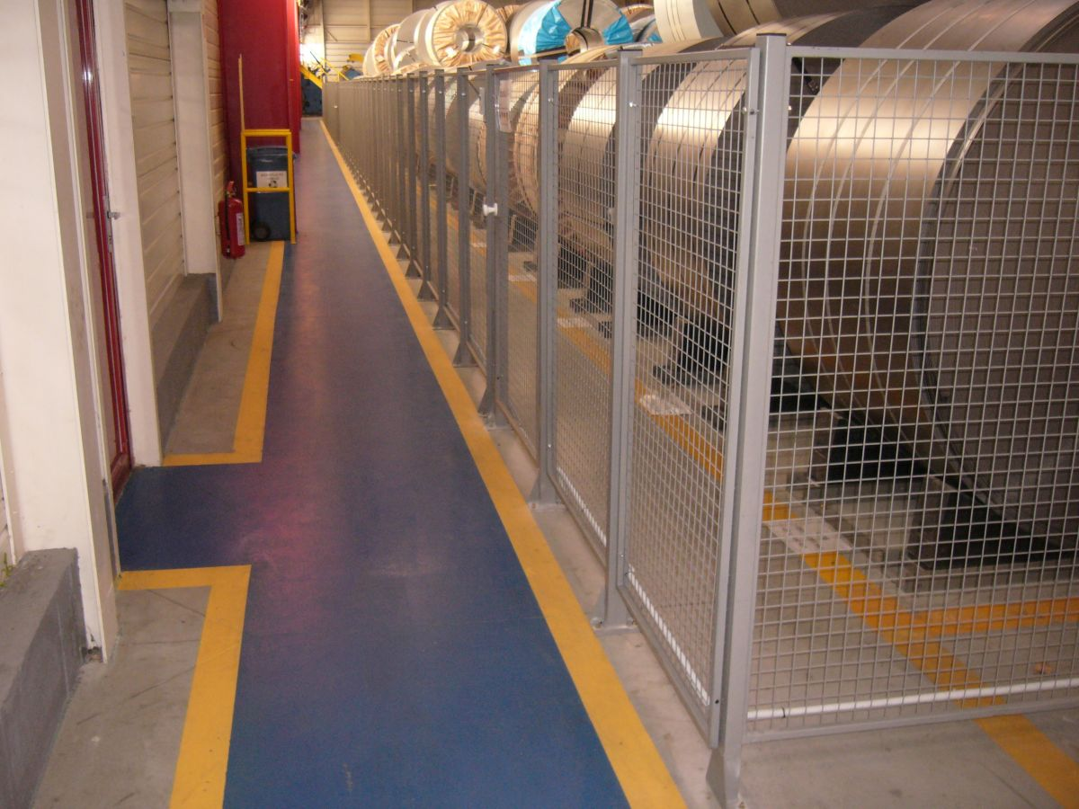
Všeobecné zásady
- prísny zákaz vstupu do skladu materských zvitkov nepovolaným osobám
- vstup do skladu zvitkov je povolený iba oprávneným osobám
vstup je monitorovaný
- nebezpečenstvo zrútenia stohu zvitkov,

Slide 17
Všeobecné zásady
Vodič motorového manipulačného vozíka je vždy povinný dať prednosť bremenu, ktoré je prepravované pomocou žeriavu. Vo výnimočných prípadoch sa vodič vozíka a obsluha žeriavu môžu dohodnúť inak.
Vodič motorového vozíka má vždy prednosť pred chodcom, resp. chodec je vždy povinný dať prednosť pohybujúcemu sa vozíku.
Schému prednosti v jazde /pohybe znázorňuje nasledujúci diagram:
•Bremeno prenášané pomocou žeriavu má vždy prednosť
•Obsluha žeriavu je povinná v nebezpečných križovatkách
použiť zvukový signál upozorňujúci na jeho prítomnosť
•Vozík je povinný dať prednosť bremenu presúvanému žeriavom
•Vozík má vždy prednosť pred chodcom
•Chodec je povinný dať prednosť pohybujúcemu sa vozíku
•Chodec sa musí presvedčiť, že je bezpečné vstúpiť na cestu
určenú pre pohyb motorových vozíkov

Slide 18
5 ) Odborná a zdravotná spôsobilosť
Odborná spôsobilosť sa vyžaduje pre výkon nasledovných činností:
akákoľvek vykonávaná činnosť - školenie v zmysle zákona NR SR č. 124/2006 Z.z.
práca vo výškach a nad voľnou hĺbkou - školenie práca vo výškach
montáž/demontáž lešenia - lešenársky preukaz
obsluha vyhradených technických zariadení /zdvíhacie zariadenia, vysokozdvižný vozík, plynové zariadenia, tlakové nádoby/ - oprávnenie na obsluhu
viazanie bremien - viazačský preukaz
zváranie- zváračský preukaz
práca na elektrických zariadeniach - príslušný paragraf /21 až 24/ podľa Vyhlášky 508/2009 Z.z.
Vodič vysokozdvižného vozíka , automobilu- vodičský preukaz
Zdravotná spôsobilosť sa vyžaduje pre výkon nasledovných činností:
práca vo výškach a nad voľnou hĺbkou - lekárska prehliadka na prácu vo výškach
montáž/demontáž lešenia - lekárska prehliadka na prácu vo výškach
18

Slide 19
6.) Používanie osobných ochranných pracovných pomôcok /OOPP/
Osobné ochranné pracovné prostriedky sa používajú určeným spôsobom a na určené účely po celý čas trvania nebezpečenstva
Bezpečnostná prilba, ochranná obuv s oceľovou tužinkou a pracovné oblečenie s dlhým rukávom musia byť používané pri všetkých činnostiach vo výrobných/skladových priestoroch
Na základe vykonávaných prác a zostatkových rizík musia byť používané vhodné osobné ochranné pracovné pomôcky /ochranné rukavice, okuliare, bezpečnostné postroje atď/.
19

Slide 20

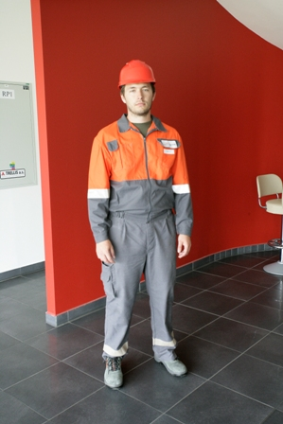



6.1) Základné OOPP – pri vstupe do výrobných/skladových priestorov

Slide 21





6.2) Špecifické OOPP pri vykonávaných činnostiach
Vstupujúce osoby | Druh OOPP | Piktogram | Činnosť
Zamestnanci externých firiem | Ochranná prilba |  | všetky
 | Ochranná obuv s pevnou špicou |  | všetky
 | Prac. odev s dlhým rukávom |  | všetky
 | Pracovné rukavice |  | ručná manipulácia
 | Ochranné rukavice odolné voči porezaniu |  | manipulácia s materiálom s ostrými časťami
 | Ochranné okuliare |  | manipulácia s viazacou páskou, orezom, používanie elektr. náradia , spinkovačka, ak je to uvedené v návode
 | Postroj na prácu vo výškach s tlmičom pádu |  | práca vo výškach a nad voľnou hĺbkou
21

Slide 22


V nasledujúcej tabuľke sú uvedené špecifické pravidlá BOZP a PO pre jednotlivé technologické linky nainštalované v spoločnosti AMG. Je nutné rešpektovať všetky výstražné nápisy a piktogramy na zariadeniach a počas pobytu v pracovnom priestore zariadenia sa riadiť pokynmi zodpovedného pracovníka.
Zostatkové riziká a nebezpečenstvá | Piktogram
Pohyb len po vyznačených chodníkách, po plošine.
Pozor na premávku vysokozdvižných vozíkov.
Nezdržovať sa pod zavesenými bremenami.
Nevstupovať do praconých priestorov strojov a zariadení bez súhlasu pracovníka AMG SSC a použitia systému LOCK-OUT/TAG-OUT
Vykonávať len dohodnuté činnosti.
Zákaz fajčenia v priestoroch AMG SSC.
Prácu vo výškach, vykonávať iba po odsúhlasení pracovného povolenia.
Vstup do stiesnených priestorov-slučkových jám a priestoru pod lisom je povolené vykonávať iba na základe odsúhlaseného povolenia.
22

Slide 23
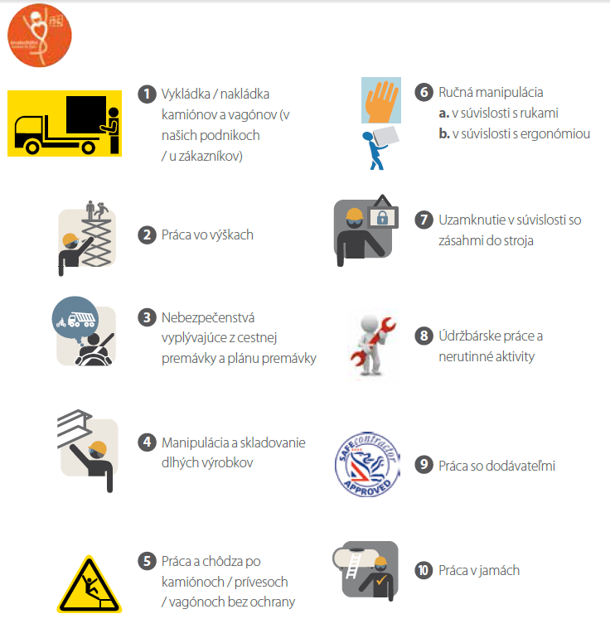
7) Najzávažnejšie zostatkové riziká a nebezpečenstvá
23

Slide 24
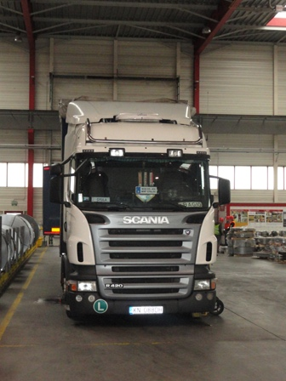
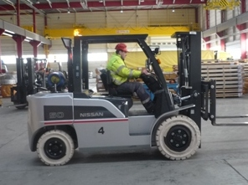
Najzávažnejšie zostatkové riziká a nebezpečenstvá
Nebezpečenstvo prejdenia dopravným prostriedkom
✓ priestor nakládky/vykládky materiálu
✓ manipulačné uličky/cesty pre VZV
✓ priestory balenia-odoberanie materiálu VZV
✓ železničná doprava
Notes:
24

Slide 25
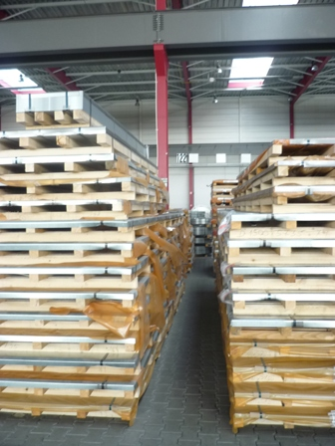
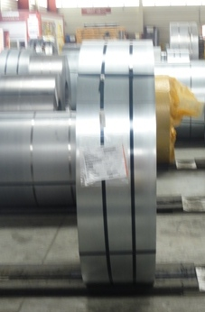
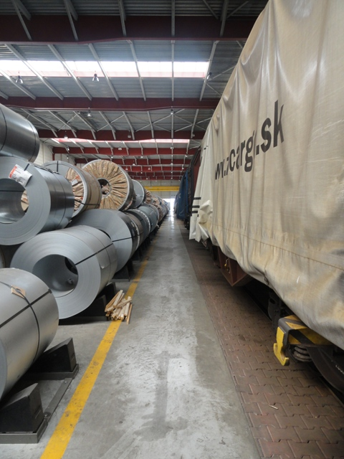
Najzávažnejšie zostatkové riziká a nebezpečenstvá
Nebezpečenstvo pádu stohovaného materiálu
sklad materských zvitkov
sklady hotovej výroby
baliace priestory liniek
karanténa
Notes:
25

Slide 26
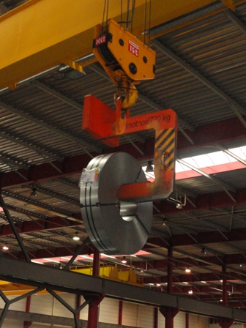
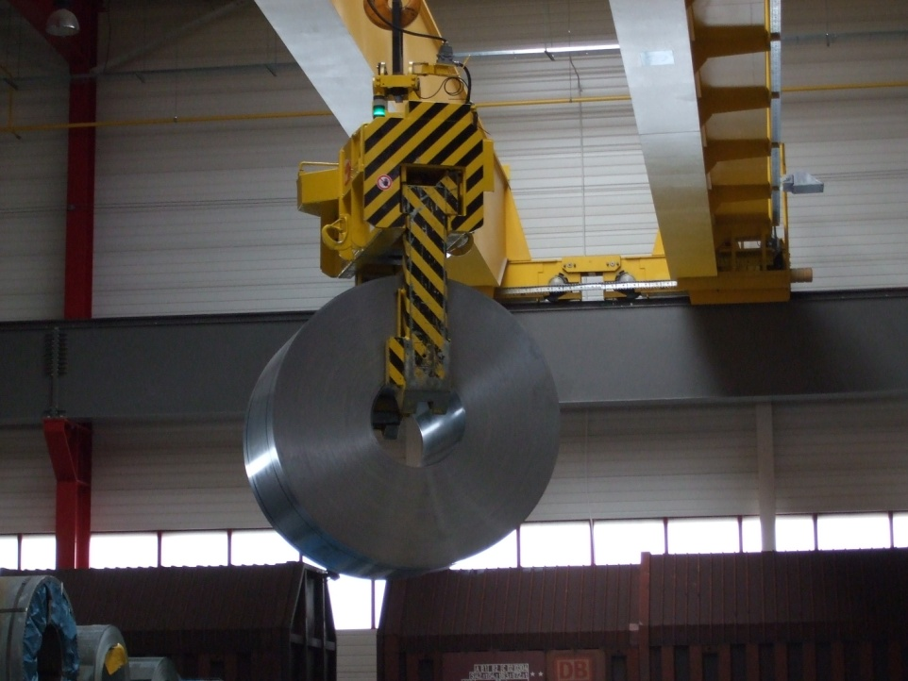
Najzávažnejšie zostatkové riziká a nebezpečenstvá
Nebezpečenstvo pádu manipulovaného bremena žeriavom
sklad materských zvitkov
sklady hotovej výroby
priestory výrobných hál
priestor nakládky/vykládky
Notes:
26

Slide 27
8) Ochrana životného prostredia, separácia odpadov
  - Zabráň únikom nebezpečných látok do pôdy/kanalizácie
  - Likvidácia odpadových materiálov ich vyliatím do kanalizačného systému je zakázaná zakázaná
  - Nebezpečný odpad sa nesmie likvidovať prostredníctvo odpadových
nádob AMG, pokiaľ nie je schválené, že obsahujú daný
typ odpadového materiálu zodpovednou osobou AMG
- Dodávateľ musí okamžite informovať zástupcu AMG, ak dôjde
k úniku nebezpečných materiálov do životného prostredia.
Je nevyhnutné okamžite vyčistiť rozliaty alebo uniknutý nebezpečný
materiál.
27

Slide 28
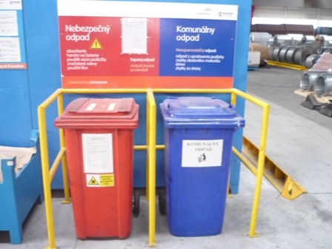
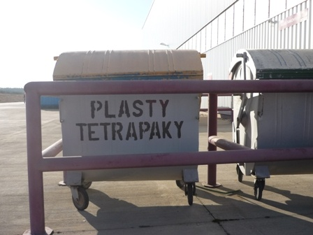
8.1) Separácia odpadov
  V prípade vzniku odpadu ich separuj podľa ich zaradenia a možnosti ich ďalšieho využitia. Na každý druh odpadu je vyhradený kontajner. Kontajnery sú rozmiestnené v areáli podniku, sú označené nápisom a odlíšené farbou:
- nebezpečný odpad / červená farba
- plasty / žltá farba
- komunálny odpad modrá farba
28

Slide 29
9) Špecifické pravidlá pre výrobné/skladové priestory
V nasledujúcej tabuľke sú uvedené špecifické pravidlá BOZP a PO pre jednotlivé technologické linky nainštalované v spoločnosti AMG. Je nutné rešpektovať všetky výstražné nápisy a piktogramy na zariadeniach a počas pobytu v pracovnom priestore zariadenia sa riadiť pokynmi zodpovedného pracovníka.
Deliace linky, Lis
1. | Vstup do pracovného priestoru len po úplnom zastavení a zabezpečení zariadenia.
2. | Zákaz pobytu/pohybu za svetelnými bariérami a bariérami namontovanými na bránkach počas práce zariadenia. Zákaz vyblokovania bariér.
3. | Pri každej oprave/udržbe linky musí byť linka odstavená a zabezpečená proti spusteniu vypnutím a uzamknutím hlavných vypínačov energií /Postup Log-Aot/Tag-Out/
4. | Zvýšená opatrnosť pri výkone údržby – možnosť pokĺznutia, vyvrtnutia alebo poranenia.
5. | Pravidelne kontrolovať funkčnosť svetelných bariér a bezpečnostných prvkov.
6. | Dbať na zvýšenú opatrnosť počas pohybu v blízkosti slučkových jám, nebezpečenstvo pádu do jamy.
7. | Zákaz práce v blízkosti rotujúcich a pohybujúcich sa zariadení, nebezpečenství vzniku zranenia.
8. | Nevystupovať na zariadenie, nebezpečentsvo pádu.
9. | Nezasahovať do elektrických zariadení, nebezpečenstvo úrazu elektrickým prúdom.
29

Slide 30
9.1) Povinnosti pred zahájením prác zo strany AMG
Pre výkon každej pracovnej činnosti v priestoroch AMG musí byť stanovená zodpovedná osoba zo strany AMG, ktorá zodpovedá za výkon prác dodávateľa.
Kontaktná osoba zodpovedá za:
- kontrolu dokladov o zdravotnej a odbornej spôsobilosti dodávateľov
- kontrolu dokladov o vyhovujúcom stave strojov/náradia/rebríkov a pod.
- kontrolu vybavenia dodávateľov požadovanými OOPP
- vykonanie vstupného školenia s manuálom pre dodávateľov
/pred výkonom prác/
- odovzdanie pracoviska vypísaním a odsúhlasením pracovného povolenia s detailným hodnotením rizík a nebezpečenstiev, ktorými môžu byť dodávatelia vystavení a prijatím opatrení na ich elimináciu, vrátane havarijných a núdzových situácií
30

Slide 31
Povinnosti pred zahájením prác zo strany AMG
Kontaktná osoba AMG zodpovedá za:
- stanovenie prístupu na pracovisko a vymedzenie pohybu dodávateľov
- prediskutovanie bezpečného postupu prác
- kontrolu technologického postupu výkonu prác
- informovanie osôb, ktorých sa uvedená činnosť bude týkať a mohla
by ich ohroziť
- námatkovú kontrolu dodržiavania bezpečnostných pravidiel zo strany
dodávateľa počas výkonu jeho prác so zápisom do pracovného povolenia
31

Slide 32
Povinnosti pred zahájením prác zo strany dodávateľa
Kontaktná osoba dodávateľa zodpovedá za:
- odovzdanie technologického/pracovného postupu výkonu pracovnej činnosti zodpovednej osoby zo strany AMG
- identifikáciu rizík a nebezpečenstiev, ktoré môžu vzniknúť pri
vykonávaných činnostiach, prijatím opatrení na ich elimináciu
- informovanie osôb, ktorých sa uvedená činnosť bude týkať a mohla
by ich ohroziť
32

Slide 33
Povinnosti pred zahájením prác zo strany dodávateľa
- odovzdať fotokópiu dokladov o zdravotnej a odbornej spôsobilosti
- fotokópiu dokladov o vyhovujúcom stave strojov/náradia/rebríkov a pod.
- vybaviť zamestnancov požadovanými OOPP
Absolvovanie vstupného školenia s manuálom pre dodávateľov – zabezpečuje objednávateľ prác AMG /kontaktná osoba zo strany AMG zodpovedná za výkon uvedenej činnosti/
Osoba AMG zodpovedná za výkon prác spolu s vedúcim pracovníkom dodávateľa vyplnia pracovné povolenie na výkon požadovaných prác s detailným hodnotením rizík pri vykonávaných prácach- vedúci pracovník dodávateľa oboznámi všetky osoby s pracovným povolením, so záznamom do prezenčnej listiny/príloha pracovného povolenia.
33

Slide 34
Povinnosti pred zahájením prác zo strany dodávateľa
Počas výkonu prác na prevzatom pracovisku za bezpečnosť práce zodpovedá dodávateľ prác v plnom rozsahu, pri uvedenej činnosti nesmie ohroziť osoby pohybujúce sa v blízkosti
Po skončení pracovnej činnosti dodávateľ dá pracovisko do pôvodného stavu – odstráni odpad, pracovisko poupratuje
Po ukončení požadovaných prác vedúci prác dodávateľa písomne odovzdá pracovisko zodpovednej osobe AMG v pôvodnom stave.
34

Slide 35
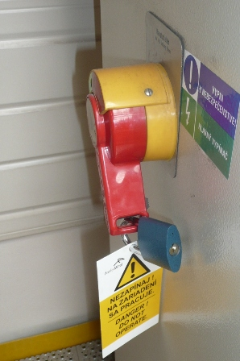
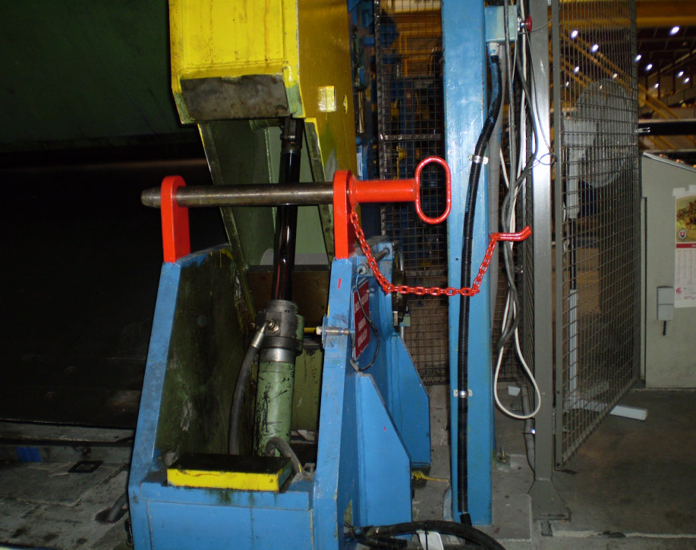
9.2 Zaistenie stroja /LOCK-OUT/TAG-OUT/ počas opravy/údržby
Akýkoľvek zásah do technologického zariadenia/linky , kompresora, žeriavu a pod. je možný iba na základe odsúhlasenia miestne zodpovednej osoby /zmenový majster/predák linky/vedúci údržby/ ktorý je zodpovedný za jej bezpečné odstavenie
35

Slide 36
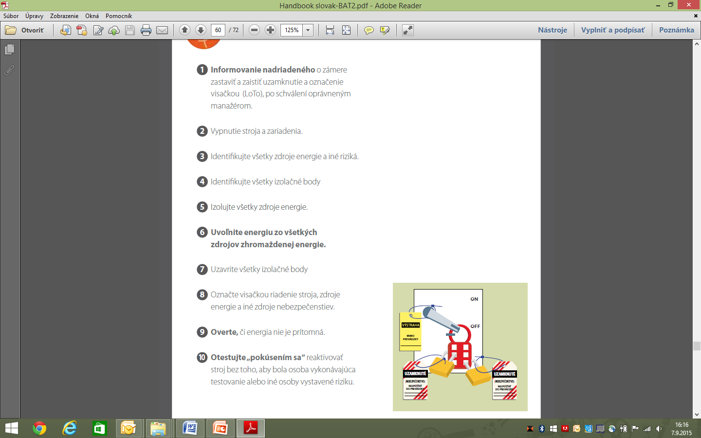
Zaistenie stroja /LOCK-OUT/TAG-OUT/ počas opravy/údržby
36

Slide 37
10) Zásady práce vo výškach a nad voľnou hĺbkou
Práca vo výškach je povolená iba na základe odsúhlaseného
pracovného povolenia zodpovednou osobou zo strany AMG.
Pracovníci vykonávajúce práce vo výškach
a nad voľnou hĺbkou musia predložiť pred začiatkom prác:
✓ platný doklad o školení na prácu vo výškach
✓ platný doklad o zdravotnej prehliadke na prácu vo výškach
✓ doklad o kontrole postrojov na prácu vo výškach
✓ technologický postup výkonu prác s vyhodnotením rizík
V priestoroch spoločnosti AMG sa za prácu vo výškach považuje
hlavne pohyb na :
✓ žeriavovej dráhe
✓ konštrukcie strojov/zariadení
✓ strechách budov
✓ v blízkosti slučkových jám
Notes:
37

Slide 38
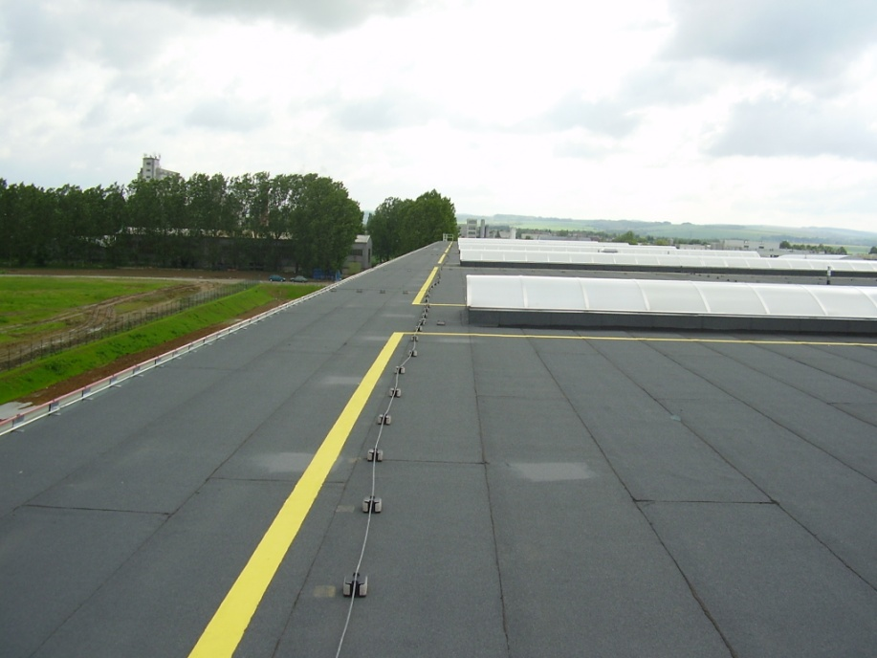
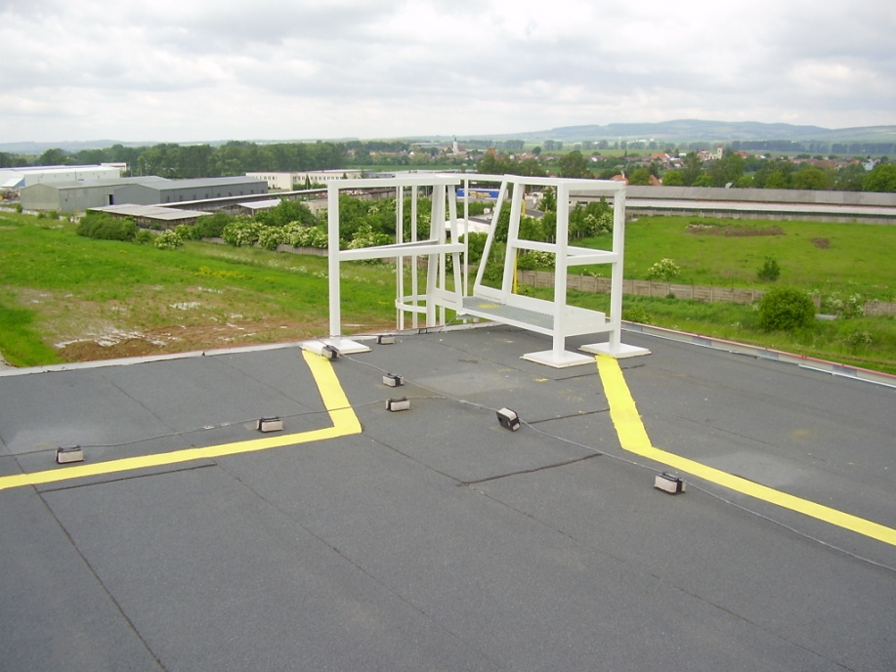
10.1) Práca na streche
Pri práci na streche sa musia pracovníci chrániť:
proti pádu zo strešných plášťov na voľných okrajoch
proti pádu na voľných okrajoch svetlíkov z polykarbonátu
(použitie ochrannej, záchytnej konštrukcie, prostriedky osobného zabezpečenia)
zákaz pohybu za žltou čiarou nakreslenou na streche, bez použitia bezpečnostného postroja s istením

Slide 39
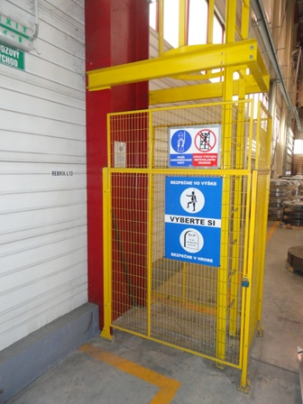

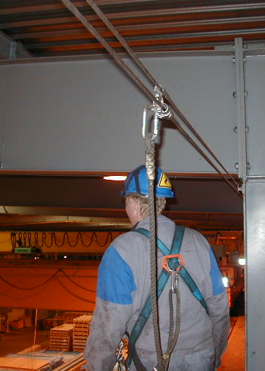
10.2) Pohyb na žeriavovej dráhe
Rebrík na výstup na žeriavovú dráhu je uzamknutý.
Pri pohybe na žeriavovej dráhe mimo kolektívneho zabezpečenia musí byť
osoba chránená proti pádu bezpečnostným postrojom zaistením
o nainštalovaný lankový záchranný systém.

Slide 40
11) Používanie rebríkov
rebrík slúži na výstup/zostup a výkon krátkodobých nenáročných prác pri
ktorých musí mať pracovník možnosť pridržiavať sa aspoň jednou rukou
pri vystupovaní/zostupovaní musí byť pracovník otočený tvárou k
rebríku a pridržiavať sa obidvomi rukami
vystupovať/zostupovať súčasne viacerým pracovníkom je zakázané
zákaz vykonávať na rebríkoch práce za použitia pneumatického
náradia, reťazovej píly a iných nebezpečných nástrojov
zákaz používania drevených rebríkov
rebrík musí byť vo vyhovujúcom stave
od každého rebríka je nevyhnuté predložiť doklad o kontrole

Slide 41
Na rebríku možno pracovať iba v bezpečnej vzdialenosti
od horného konca rebríka :
pri jednoduchom rebríku najviac 0,8 m od konca rebríka
pri dvojitom rebríku najviac 0,5 m od konca rebríka
Pri práci na rebríku keď si chodidlami vo väčšej
výške ako 5 m použi osobné zabezpečenie proti
pádu /celotelový bezp. postroj/
Doporučený sklon rebríka

Slide 42
12) Požiadavky na lešenia, plošiny
- montovať/demontovať lešenie môže iba vyškolená osoba/lešenár s
platným lešenárskym preukazom
- po skompletizovaní lešenia musí byť vystavený protokol o kontrole
lešenia, ktorý bude sprístupnený na lešení
- lešenie musí byť postavené v zmysle návodu
- používanie drevených rebríkov na lešení je zakázané
- lešenie musí byť opatrené dvojtyčovým zábradlím o výške min.120 cm

Slide 43
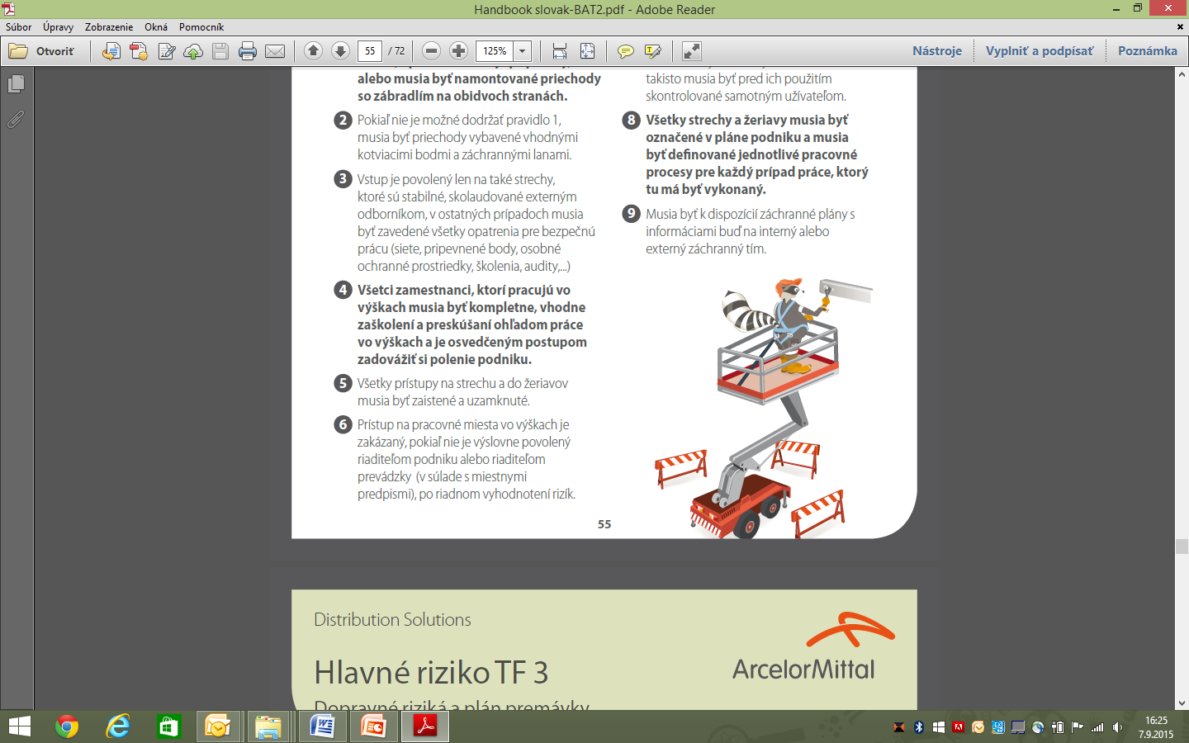
- pri vykonávaní akejkoľvek činnosti v klietke zdvíhacej plošiny/klietke na žeriave alebo na lešení musí byť osoba istená bezpečnostným postrojom s lanom a tlmičom pádu, ukotveným o konštrukciu plošiny

Slide 44
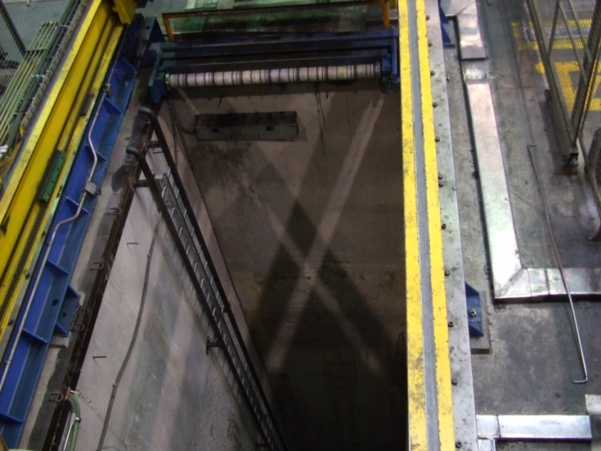
13) Vstup do uzatvorených priestorov/ slučkové jamy
Dbaj na zvýšenú opatrnosť počas pohybu v blízkosti slučkových jám, nebezpečenstvo pádu do jamy.
Vstup do slučkovej jamy iba na základe odsúhlaseného pracovného povolenia.
Požiadavky:
✓ premeranie stavu ovzdušia pred vstupom
✓ istenie pracovníka počas pohybu v jame
✓ zabezpečenie priestoru nad jamou proti
pádu predmetov do jamy
✓ ustanovenie hliadky počas pohybu v jame
44

Slide 45
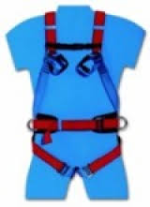
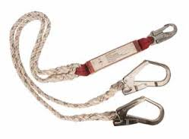
14) Prostriedky osobného zabezpečenia pre prácu vo výške /celotelový bezpečnostný postroj
k prostriedkom osobného zabezpečenia je potrebné doložiť záznam o kontrole /platnosť je 12 mesiacov/
povolené je iba používanie bezpečnostného postroja s tlmičom pádu s dvoma lanami /bezpečnostné a pracovné lano/
výber alebo použitie osobného ochranného pracovného prostriedku proti pádu musí zodpovedať dĺžke možného pádu a podmienkam určeným jeho výrobcom, pričom bezpečná výška zachytenia padajúcej osoby je najmenej 1 m od úrovne možného dopadu. Bezpečnostný pás sa nesmie použiť na zachytenie voľného pádu osoby
miesto ukotvenia musí odolať v smere pádu minimálnej statickej sile 15 KN
miesto ukotvenia musí byť popísané v technologickom postupe prác

Slide 46
15) Zásady bezpečnosti práce v priestore železničnej vlečky
- Nebezpečenstvo prejdenia pohybujúcim sa vlakom
- Zákaz vstupu do priestoru železničnej vlečky
neoprávneným osobám
- Zákaz vystupovania/zoskakovania z vagónov počas
pohybu vlakovej súpravy
- Vstupujúce osoby do priestoru železničnej vlečky
musia byť opatrené oblečením s reflexnými prvkami
46

Slide 47
16) Zásady bezpečnosti práce v sklade zvitkov
Sklad zvitkov – sklad zvitkov je oplotený, zabezpečený elektronickým zámkom na vstupných bránkach. Vstup do skladu je možný iba vybranému a preškolenému okruhu zamestnancov, ktorý majú prístup na základe vydaného čipu od elektronického systému bránky.
Pri každom vstupe je oprávnená osoba povinná informovať pracovníka skladu o jej pohybe v sklade.
Zostatkové riziká a nebezpečenstvá | Piktogram
Pohyb len po vyznačených chodníkoch, vstup medzi rady zvitkov je zakázaný
Pozor na pohybujúci sa vlak
Nezdržovať sa pod zavesenými bremenami.
Nevstupovať do priestoru skladu bez súhlasu oprávnenej osoby/skladník/
Vykonávaj len dohodnuté činnosti.
Zákaz fajčenia v priestoroch skladu
Nebezpečenstvo zrútenia sa stohu zvitkov
47

Slide 48

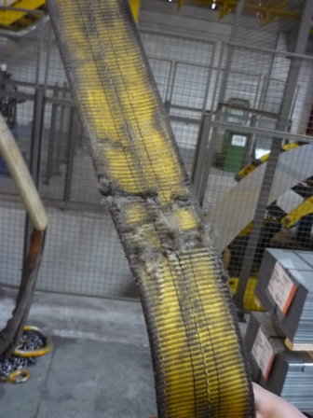
17) Manipulácia s bremenami, používanie žeriavov, vysokozdvižných vozíkov
- Používanie pracovných prostriedkov /žeriav, vysokozdvižný vozík, viazacie prostriedky/ spoločnosti AMG je povolené na iba na základe súhlasu zodpovedného pracovníka AMG
- Manipulovať s vyhradenými technickými zariadeniami je oprávnená
iba osoba s platným preukazom
- Zákaz používať technické zariadenia spoločnosti AMG bez súhlasu zodpovednej osoby
- Zákaz používať poškodené manipulačné/viazacie prostriedky
- Zákaz prekračovania povolenej max. nosnosti žeriavov/vozíkov
48

Slide 49
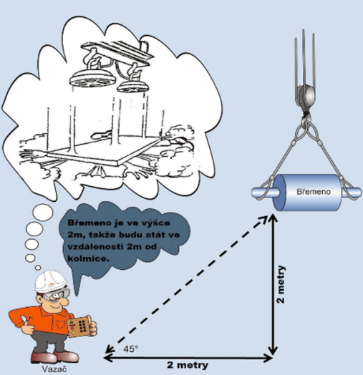
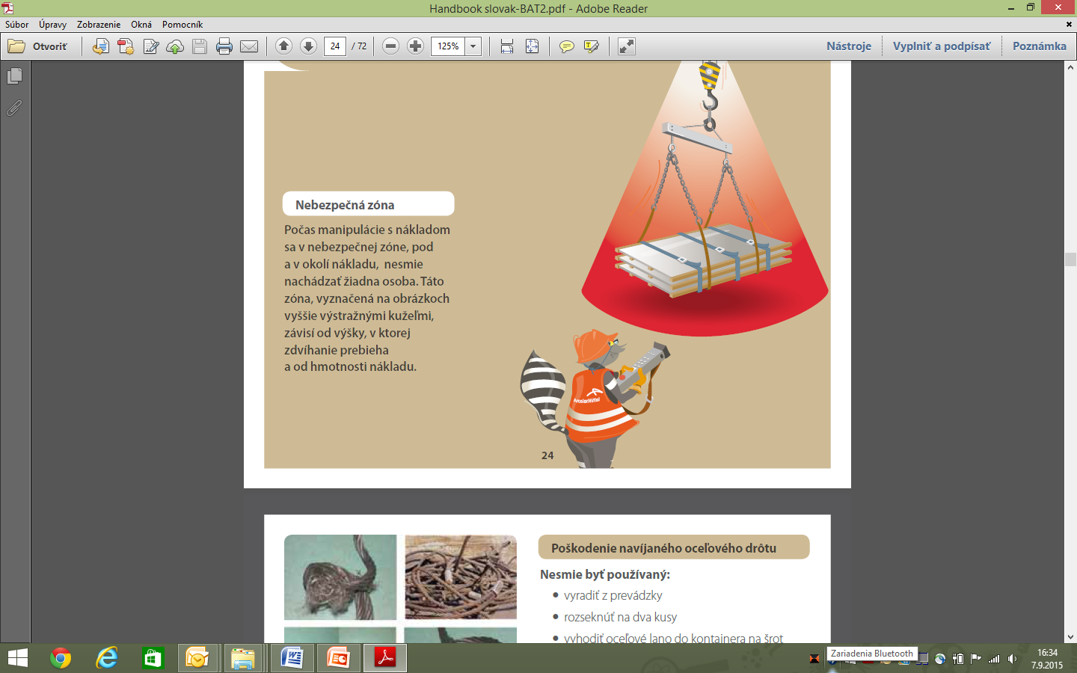
Nikdy nezabúdaj na bezpečnú vzdialenosť od bremena!!!
Nestoj
v kríži smrti !!!
49

Slide 50

18) Práce so zvýšeným nebezpečenstvom vzniku požiaru
V priestoroch AMG sa nachádzajú nasledovné pracoviská so zvýšeným nebezpečenstvom vzniku požiaru:
1) regulačná stanica plynu
2) plynová kotolňa
3) príručný sklad horľavých kvapalín
4) sklad propán butánových fliaš na pohon vysokozdvižných vozíkov
- Práce so zvýšeným požiarnym nebezpečenstvom (rezanie, zváranie, rozmrazovanie, používanie otvoreného ohňa ) je povolené v priestoroch AMG vykonávať iba na základe odsúhlaseného písomného povolenia.
- Na mieste , kde sa vykonávajú práce so zvýšeným nebezpečenstvom musía byť počas výkonu činnosti min. 2 ks hasiacich prístrojov /min. 5 kg hasiacej látky/
- z miesta výkonu prác odstráň horľavý materiál
- počas vykonávania prác/po ukončení zodpovedá vykonávateľ za ustanovenie požiarno-asistenčnej hliadky
50

Slide 51


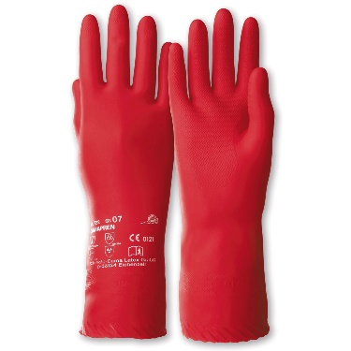

19) Manipulácia s ropnými a chemickými látkami
Prečítajte si a dodržiavajte pokyny ohľadom výstrahy, prevencie a prvej pomoci.
Karty bezpečnostných údajov chemických látok a zoznam používaných chem. látok odovzdajte pred začiatkom výkonu práce.
Používajte predpísané osobné ochranné pracovné pomôcky.
Vyvarujte sa kontaktu s pokožkou, očami a sliznicou.
Chemikálie skladujte v limitovaných množstvách, v príslušných kontajneroch, separovane a v bezpečných oblastiach.
V prípade vyliatia nebezpečnej látky alebo vystaveniu sa jej účinkov postupujte v zmysle pokynov uvedených na karte bezp. údajov.
51

Slide 52
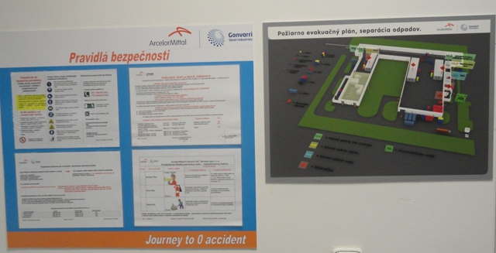
20) Havarijná pripravenosť
V prípade vzniku havarijnej situácie sa riaď pokynmi zamestnancov ArcelorMittal Gonvarri SSC Slovakia s.r.o. a zásadami uvedenými v interných dokumentoch umiestnených na vybraných miestach
52

Slide 53
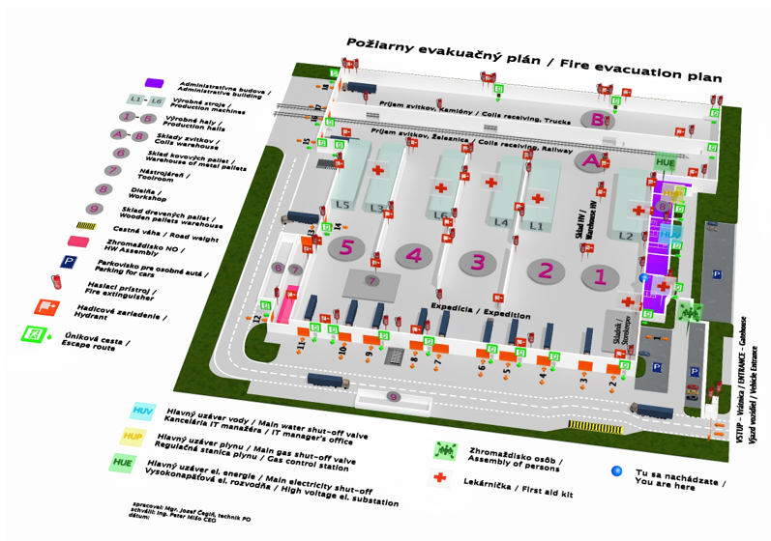
20.1) Požarno-evakuačný plán, rozmiestnenie lekárničiek a hlavných uzáverov energií
53

Slide 54
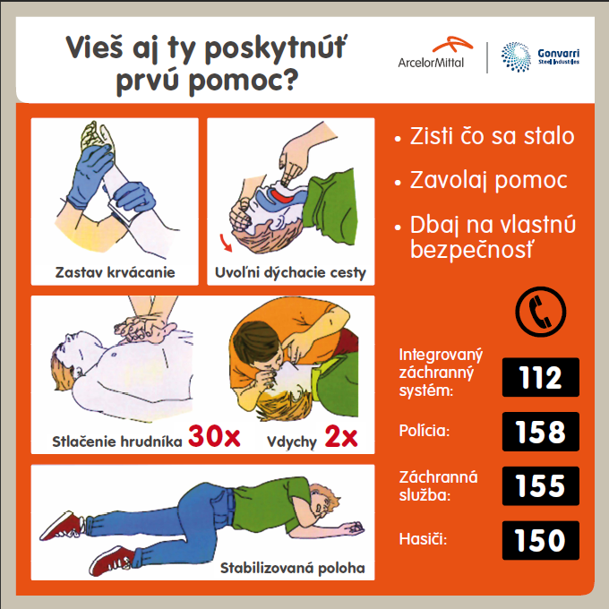
20.2) Zásady poskytovania prvej pomoci
54

Slide 55
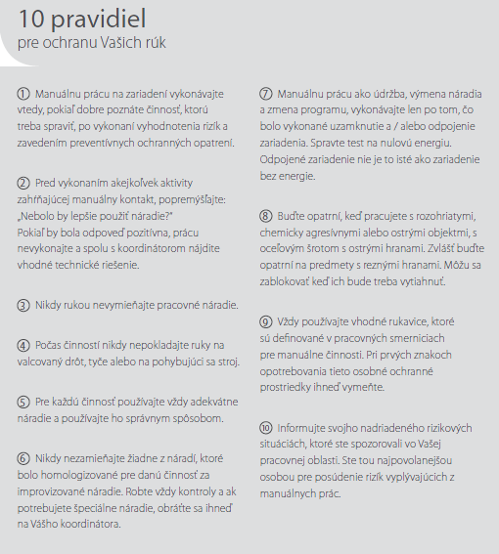
21) Pravidlá na ochranu Vašich rúk
55

Slide 56
22) Hlásenie a vyšetrovanie mimoriadnych udalostí
Hlásenie mimoriadnych udalostí:
Zranenia/úrazy a nehody, ktoré sa stali/boli spôsobené dodávateľom musia byť bezprostredne po vzniku nahlásené (telefónom/mailom) kontaktnej osobe AMG /vedúci príslušného oddelenia a bezpečnostnému technikovi AMG
Dodávateľ je povinný do 24 hodín po vzniku zaslať predbežný záznam zo šetrenia udalosti na internom tlačive AMG a do 10 kalendárnych dní zaslať detailný záznam zo šetrenia s nápravnými a preventívnymi opatreniami na internom tlačive AMG
-V prípade vzniku registrovaného/závažného/smrteľného úrazu alebo vážnej nehody je povinný riadiaci pracovník a bezpečnostný technik dodávateľa sa dostaviť do 2 hodín do spoločnosti AMG za účelom prešetrenia udalosti
56

Slide 57
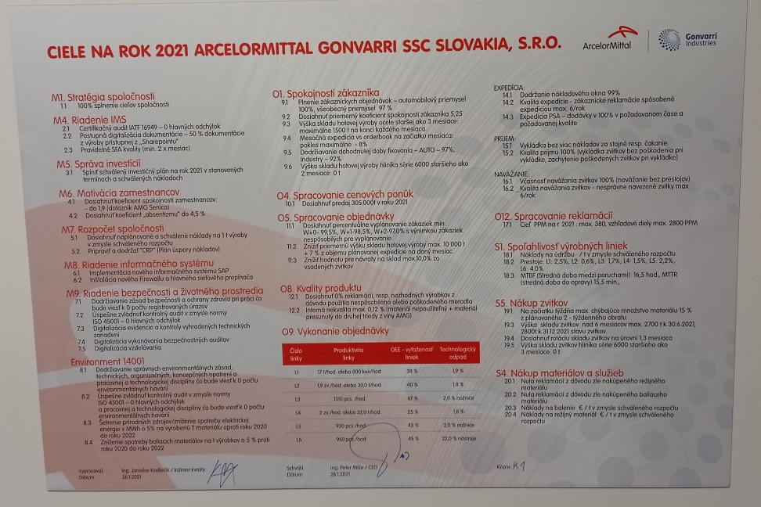
23) Ciele BOZP, kvality a environmentu
57

